Slide 1

TRƯỜNG TIỂU HỌC MỸ QUANG
CHÀO MỪNG QUÝ THẦY CÔ
VỀ DỰ GIỜ THĂM LỚP
Hoạt động trải nghiệm
SINH HOẠT LỚP: TIỂU PHẨM VỀ HÒA GIẢI BẤT ĐỒNG VỚI BẠN

Slide 2


Slide 3
Đánh giá
Hoạt Động tuần 32

Slide 4
KẾ HoẠCH
Hoạt Động tuần 33

Slide 5
Thứ Năm ngày 25 tháng 04 năm 2024
HOẠT ĐỘNG TRẢI NGHIỆM
SINH HOẠT LỚP: TIỂU PHẨM VỀ HÒA GIẢI BẤT ĐỒNG VỚI BẠN
II. Kế hoạch hoạt động tuần tới.
- Thi đua lập thành tích chào mừng ngày giải phóng hoàn toàn miền Nam thống nhất đất nước 30/4.
- Tiếp tục thực hiện tốt nền nếp học tập, đến lớp đúng giờ tham gia thi đua tuần học tốt do đội cờ đỏ tổ chức.
- Khắc phục những tồn tại trong tuần trước để hoàn thành xuất sắc nhiệm vụ tuần này.
- Thực hiện tốt việc làm bài tập đầy đủ, chăm chỉ học tập, không nói chuyện riêng trong giờ học.
- Thực hiện tốt vệ sinh cá nhân, vệ sinh lớp học. Tham gia sinh hoạt tập thể nghiêm túc và hoạt thành tốt

Slide 6
Thứ Năm ngày 25 tháng 04 năm 2024
HOẠT ĐỘNG TRẢI NGHIỆM
SINH HOẠT LỚP: TIỂU PHẨM VỀ HÒA GIẢI BẤT ĐỒNG VỚI BẠN
III. Sinh hoạt chủ đề “Tiểu phẩm về hòa giải bất đồng với bạn”.
1) Phân công nhiệm vụ cho các thành viên.

Slide 7
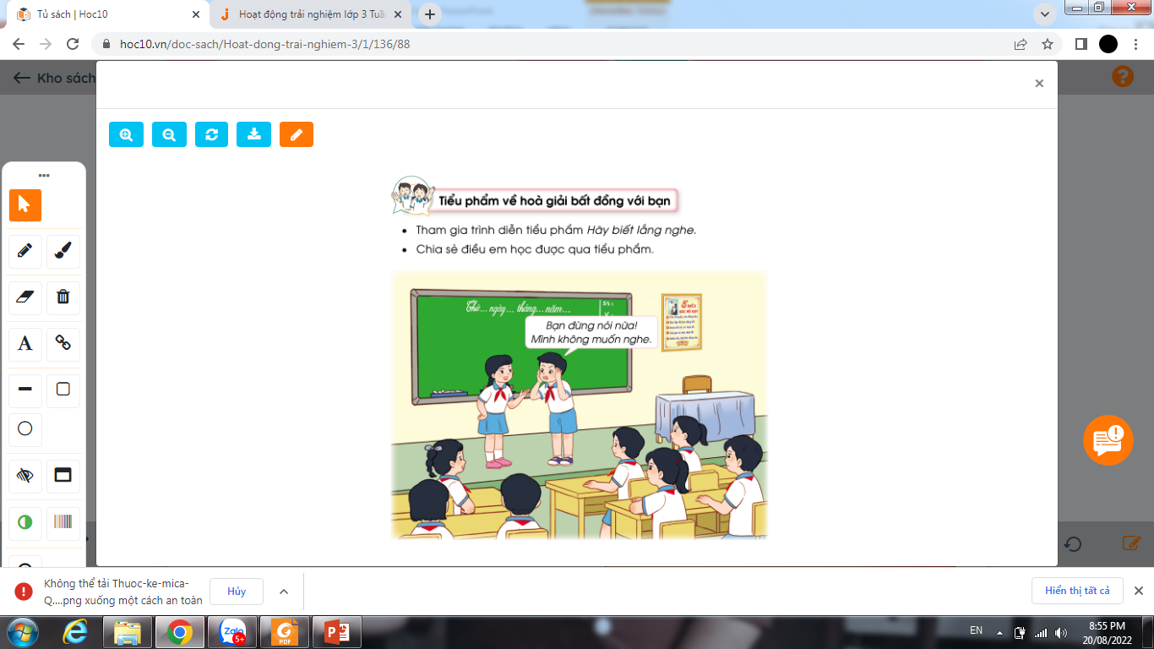
Thứ Năm ngày 25 tháng 04 năm 2024
HOẠT ĐỘNG TRẢI NGHIỆM
SINH HOẠT LỚP: TIỂU PHẨM VỀ HÒA GIẢI BẤT ĐỒNG VỚI BẠN
III. Sinh hoạt chủ đề “Tiểu phẩm về hòa giải bất đồng với bạn”.
2) Tham gia trình diễn tiểu phẩm Hãy biết lắng nghe

Slide 8
Thứ……ngày…..tháng…..năm…….
HOẠT ĐỘNG TRẢI NGHIỆM
SINH HOẠT LỚP: TIỂU PHẨM VỀ HÒA GIẢI BẤT ĐỒNG VỚI BẠN
III. Sinh hoạt chủ đề “Tiểu phẩm về hòa giải bất đồng với bạn”.
Chia sẻ điều em học được qua tiểu phẩm
Trong các tình huống xảy ra trong cuộc sống, nên biết lắng nghe người khác. Không nên chủ quan áp đặt suy nghĩ của mình mà không cho người khác cơ
hội nêu ý kiến, cơ hội giải thích.

Slide 9
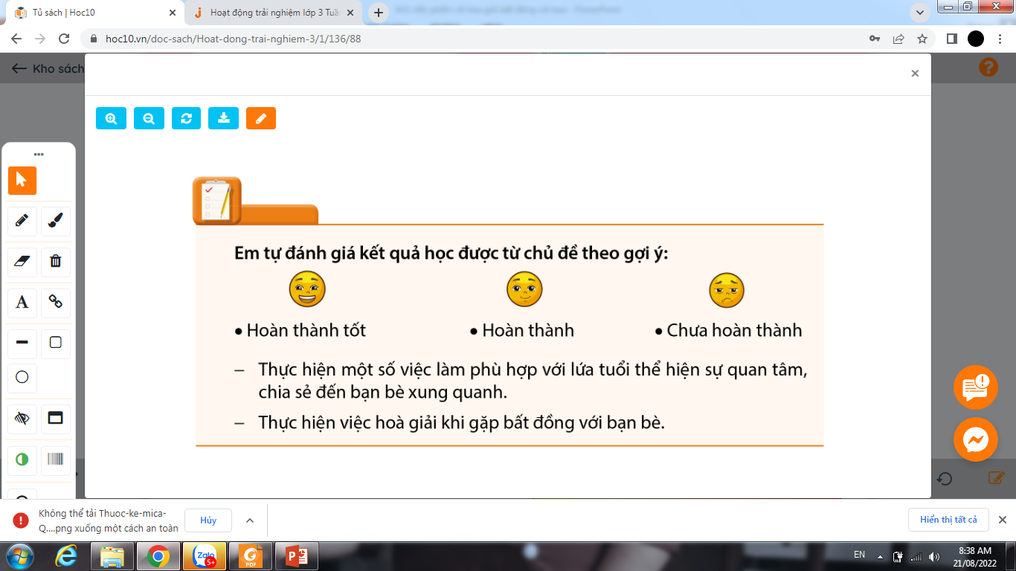
Thứ……ngày…..tháng…..năm…….
HOẠT ĐỘNG TRẢI NGHIỆM
SINH HOẠT LỚP: TIỂU PHẨM VỀ HÒA GIẢI BẤT ĐỒNG VỚI BẠN

Slide 10

XIN CHÂN THÀNH CẢM ƠN
QUÝ THẦY CÔ GIÁO VÀ CÁC EM

